Slide 1




Slide 2


1. Dựa vào dàn ý đã lập ở hoạt động Viết, em hãy thuật lại hoạt động trải nghiệm theo yêu cầu.

Slide 3






Khi nói, cần thể hiện cảm xúc của mình qua giọng nói, cử chỉ, điệu bộ,... để người nghe cảm nhận được hoạt động trải nghiệm đó thực sự đáng nhớ đối với em.
Để làm bật nội dung của hoạt động trải nghiệm em đã tham gia, có thể kết hợp sử dụng tranh ảnh, sơ đồ, đồ vật,...

Slide 4





1. Trao đổi, góp ý với bạn
Suy nghĩ, tình cảm, cảm xúc của người nói được thể hiện qua lời nói, giọng nói, cử chỉ, điệu bộ,...
Hoạt động được giới thiệu rõ thời gian, địa điểm, những người tham gia,...
Nội dung các hoạt động được thuật lại theo đúng trình tự.

Slide 5


Slide 6

1. Nói với người thân những trải nghiệm thú vị mà các bạn ở lớp đã chia sẻ.

Slide 7
2. Tìm đọc bài thơ, bài văn viết về những trải nghiệm trong cuộc sống giúp ta khôn lớn, trưởng thành.
G:
– Khi mẹ vắng nhà của Trần Đăng Khoa
– Khúc đồng dao lấm láp của Kao Sơn
– Trên đồi mở mắt và mơ của Văn Thành Lê

Slide 8
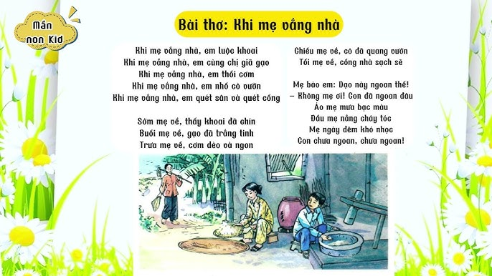

Slide 9



Slide 10


